Slide 1

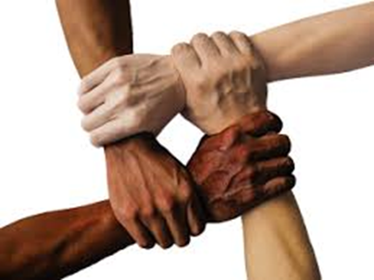
Az edukációs folyamat pedagógiai-pszichológiai aspektusai
5. diasor
Szociális tanulás, a szocializáció folyamata.
Társas kapcsolatok, csoportok.
Összeállította: Kéri Katalin

Slide 2
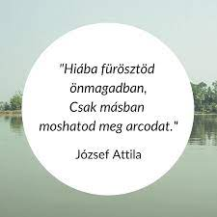

Slide 3
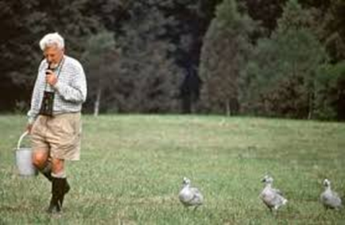
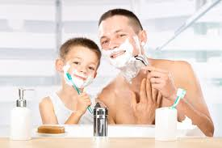
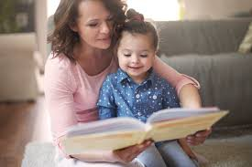
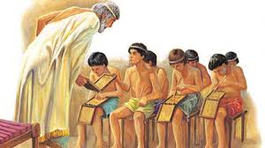
Az ember, a személyiség fejlődését befolyásoló tényezők
A személyiség fejlődését három tényező befolyásolja:
az öröklés, a környezet és a nevelés.
Biológiai öröklődés (genotípus = a szülőktől örökölt gének összessége; fenotípus = a genotípusnak az a része, amelynek megfelelő tulajdonságok megjelennek az utódokban)
A minta öröklődése (imprinting)
Szociokulturális öröklődés
(családi értékek, nyelvi kód)
Környezet (társadalmi és természeti)
Nevelés

Slide 4
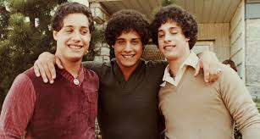
Három egyforma idegen
(Sundance-díjas dokumentumfilm)
https://youtu.be/0TMp9bDtkMY

Slide 5
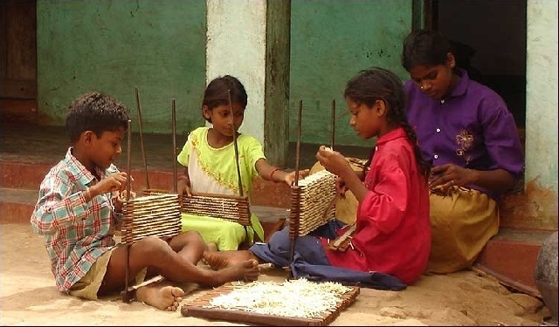
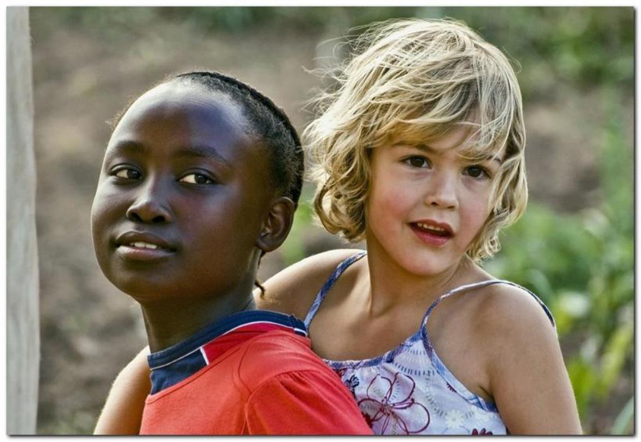

Fontos:
A gyermek nem tehet arról, hogy hova születik,
hogy milyen nemű, hogy miként szocializálódik.
Nem tehető felelőssé sem saját szocioökonómiai,
sem szociokulturális helyzetéért.
Beleszületik egy társadalmi-gazdasági környezetbe, abból tanul.
Ahhoz, hogy a pedagógus segíteni tudjon a gyermeknek a tanulásban,
ismernie kell azt, hogy a gyermek miként szocializálódott.

Slide 6
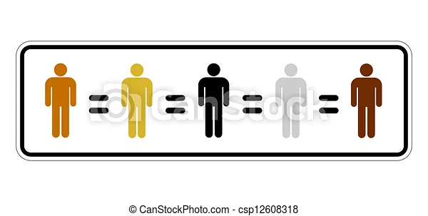
A törvény előtt mindenki egyenlő
Az EU Alapjogi Chartájának 21. cikke tiltja a hátrányos megkülönböztetés minden formáját, azaz többek között a nem, faj, szín, etnikai vagy társadalmi származás, genetikai tulajdonság, nyelv, vallás vagy más meggyőződés, politikai vagy más vélemény, nemzeti kisebbséghez tartozás, vagyoni helyzet, születés, fogyatékosság, életkor vagy szexuális irányultság alapján történő megkülönböztetést.
A megkülönböztetés tilalma és az alapvető jogok védelme
az uniós jogrend fontos eleme.
Forrás: https://www.europarl.europa.eu/about-parliament/hu/democracy-and-human-rights/fundamental-rights-in-the-eu/promoting-equal-opportunities

Slide 7
A szocializáció szűkebb értelmezése
Szűkebb értelemben a szocializáció fogalma azt a folyamatot jelöli, amelyben egy speciális normarendszer, értékek, beállítódások elsajátításával egy adott csoport normarendszeréhez tud igazodni, így a csoport tagjává tud válni (Horváth, 2004).
A társas interakciók során tanuljuk a társas viselkedést, szerzünk társas tapasztalatokat. A szocializáció a szocializációs partnerek közötti interakciókban valósul meg. A társas interakciókhoz szükséges társas készség, megértés és empátia, érzelmi érettség (a felnőtt részéről), az interakció akkor sikeres, ha kölcsönösségre épül és a szerepek jól körülhatároltak (Maccoby, 2007).

Slide 8
A szocializáció tágabb értelmezése
A szocializáció egész életen át tart.
A szocializáció a kultúrának egy sajátos
– az egyes ember által átfogható – metszete.
„Szélesebb értelmezésben a szocializáció azt a folyamatot jelenti, ahogy az egyén egy társadalom, egy kultúra tagjává válik. A szocializáció folyamatában az egyén elsajátítja a viselkedés szabályait, azokat az értékeket, képességeket és ismereteket, amelyek lehetővé teszik, hogy a társadalom tagjaként működjenek (Hewstone és Stroebe, 2007).”
A kultúra meghatározása sokféle. Szociálpedagógiai megközelítésben „a kultúra az ember létformájaként minden olyan képződményt magába foglal, amelynek használata és megelevenítése segítségével az ember megvalósítja az életét” (Kron, 2000. 73.).

Slide 9
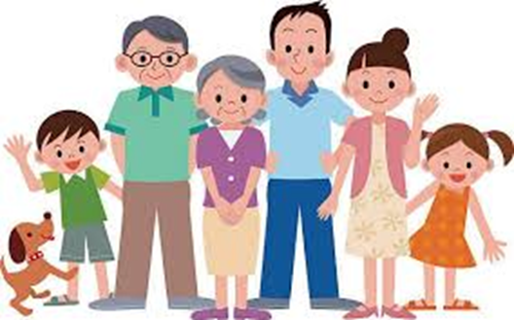
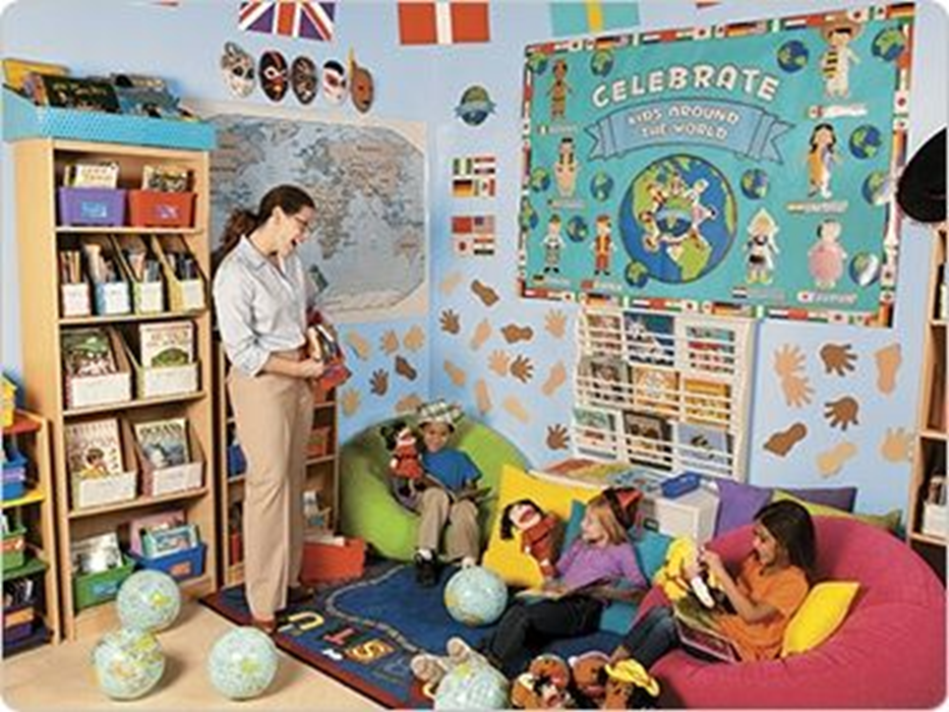
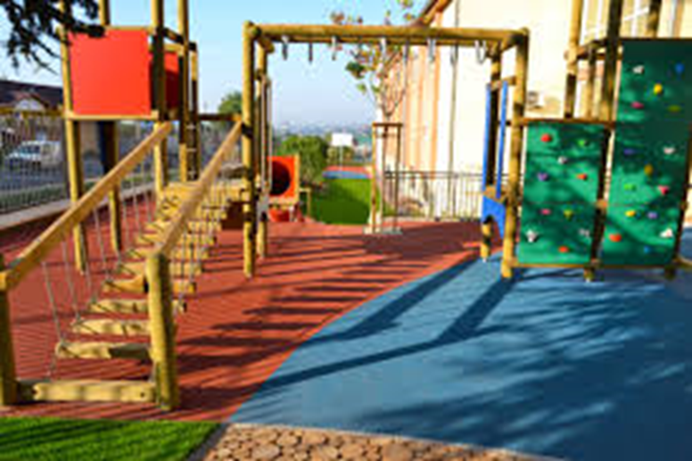
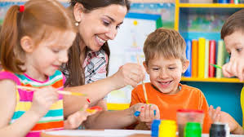
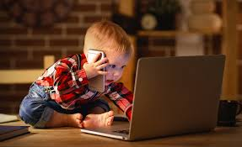
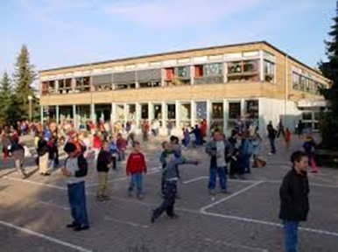
A szocializáció/a nevelés színterei
Otthon, család;
Bölcsőde, óvoda, iskola;
Bentlakásos intézmények;
Intézményen kívüli
nevelés/szocializáció helyszínei.

Slide 10
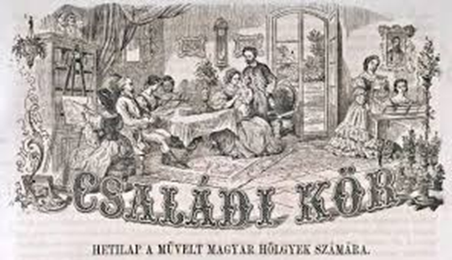
Az elsődleges szocializációs színtér: a család
„A család az környezet, az a szocializációs tér, amely legközvetlenebbül hat a kisgyermek személyiségfejlődésére. Különbözhetnek egymástól számos dologban a családok (családszerkezet, anyagi helyzet, nevelési módszerek, értékválasztások, normák stb.), de mégis a szülőknek van egyedülálló szerepük, felelősségük gyermekük nevelésében.”
A kisgyermek számára kiemelten fontos annak az interakciós térnek a megléte, amelyben a modell- és mintakövetés, az identitás formálása, az érték és normakövetés történik a családtagok közreműködésével.
(Forrás: Bodonyi-Busi-Vizelyi, 2006. 14-17.)

Slide 11
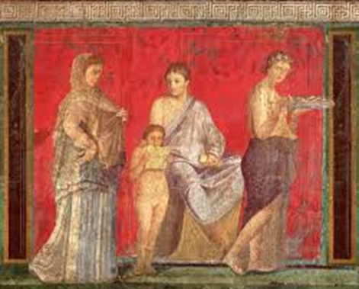
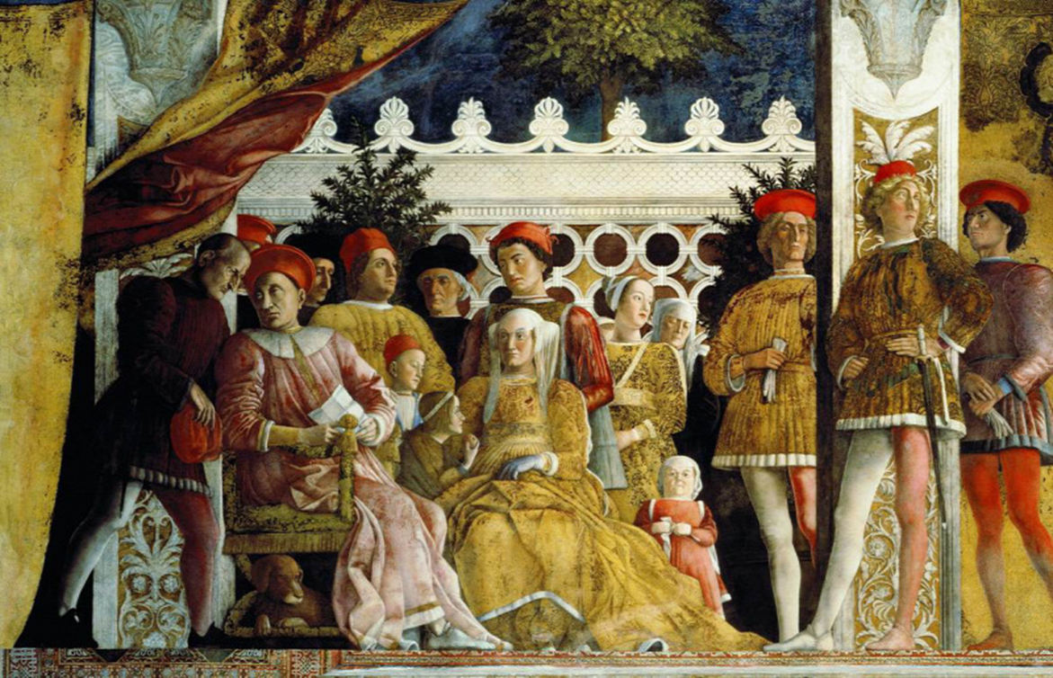
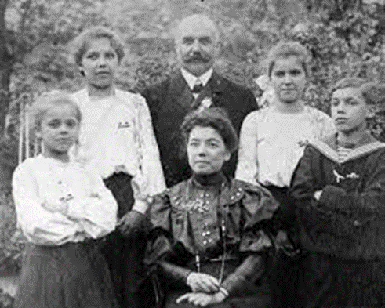
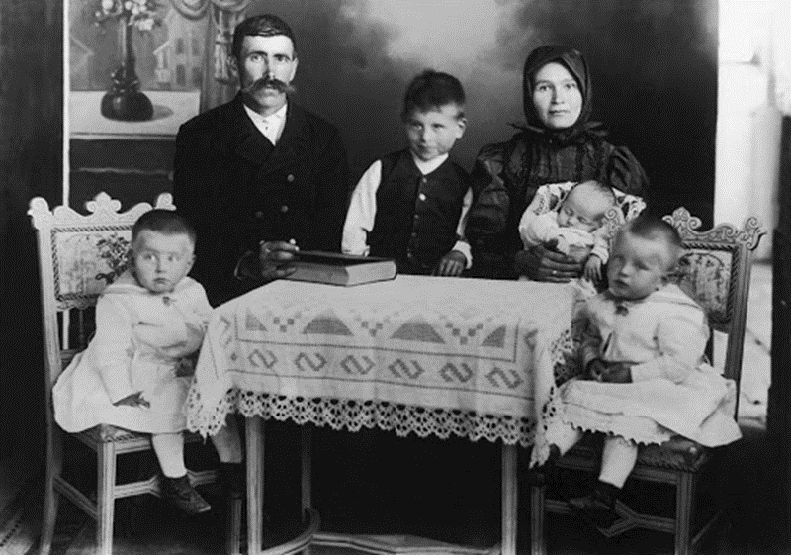
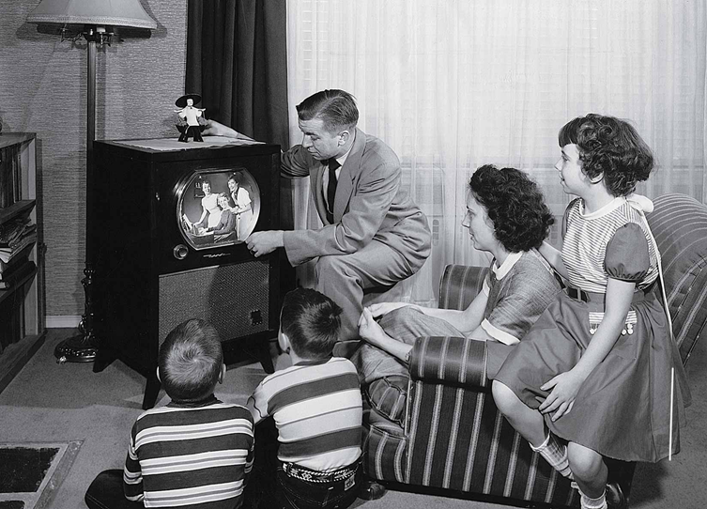

Családok a történelemben

Slide 12

Feladat:
Nézze meg az alábbi kisfilmet, és vázolja, melyek a legfontosabb családtípusok,
és milyen jellemzőik vannak e típusoknak…
https://youtu.be/uADngfay71Q

Slide 13
A család funkciói
A család, mint a társadalom legkisebb egysége számos funkciót tölt be, amelyek a következők:
biológiai (reprodukciós) funkció
gazdasági funkció
érzelmi szükségletet kielégítő funkció
betegek ellátása és az idősekről való gondoskodás
kulturális igény felkeltése, a szabadidő irányítása
családtagok életének irányítása és ellenőrzése
szocializációs és nevelési funkció, személyiségformálás
a család, mint támogató rendszer.
(Forrás: Bodonyi-Busi-Vizelyi, 2006. 14-17.)
https://youtu.be/otPz_Qltu3g
1:35-től

Slide 14
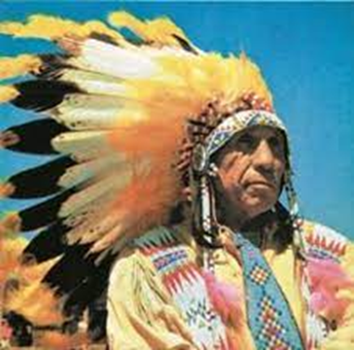

„Mint a legtöbb indián gyereket, legnagyobbrészt engem is a nagyszüleim neveltek: Jó Róka és felesége, Pdésza-Ótawi, Hófehér Bölény... A mi népünknél az ember ugyanúgy ragaszkodik a nagyszüleihez, akár az apjához és az anyjához. Ott éltünk a kis kunyhóban, messze künn a prérin, elhagyatott tájon, és életem első néhány évében semmiféle kapcsolatom nem volt a külvilággal. (…)
Tákózsá — dédelgetett kisunoka — voltam, és mint minden indián gyereket, engem is alaposan elkényeztettek. Soha senki nem szidott, soha egyetlen goromba szóval nem szóltak rám. Jústa - hagyd, ne csináld" - ez volt a legszigorúbb intő szó. Soha nem ütöttek meg; nálunk nem szokás gyereket megverni. (…)
Ha nem akartam aludni menni, nagyanyám megpróbált a csicsijé-vú ijesztgetni, ami olyan mumusféle. Tákózsá, istimaje! Eredj aludni, fiacskám — mondta —, vagy jön a csicsíje és elvisz! — Senki se tudta, milyen is a csicsíje, de valami rémisztő dolognak kellett lennie. Ha a csicsíje nem használt, egy másik
rémmel, a sijaká-val fenyegetőztek. Senki se tudta, milyen a sijaka, de tízszer rémisztőbb volt a csicsíje-nél. Sem a csicsíje, sem a sijaka nem tett rám tartós hatást. De amikor igazán rossz voltam, nagyanyám így szólt: — Wásícsú ánígni kte — jön a fehér ember és magával visz — és ettől valóban megijedtem. A wásícsú nagyon is valóságos valami volt.”

Slide 15
„Abban az időben az indián iskolák börtönhöz hasonlítottak, katonás légkör volt bennük, napi négyszeri névsorolvasással. Vigyázzban álltunk, meneteltünk. Az IÜH-ban úgy vélték, a tanítás legjobb módja, ha véget vetnek indián mivoltunknak. Megtiltották, hogy az anyanyelvünkön beszéljünk, hogy dalainkat énekeljük. Ha nem fogadtunk szót, sarokba álltunk, vagy a fal mellé állítottak úgy, hogy az orrunk és a térdünk a vakolathoz szorult. Voltak olyan tanítók, akik vonalzóval ütötték a kezünket.
Akadt vonalzó, amely rézszögekkel volt kiverve. Mindazonáltal engem nem tudtak megváltoztatni.
Rákényszerítettek, hogy fehér ember módjára öltözzem, de ami az ingen és a nadrágon belül volt, maradt a régi. Az első tanítóm, egy férfi, egy csapat rettegő aprósággal került szembe. Láttam, hogy egyikünk arca sem fejez ki semmilyen érzelmet - kifejezéstelen arccal álltunk. Fagyos, szenvtelen fapofák. Tudtam, én is így nézek ki. Egyetlen szót sem tudtam a fehér emberek nyelvén, és nagyon kevés fogalmam volt a szokásaikról. Azt gondoltam, mindegyiküknek annyi pénze van, amennyit akar. A tanító egy hangot sem beszélt lakotául. A helyemre tuszkolt. Megmerevedtem a félelemtől.”
Fire, John/Lame Deer- John Erdoes: Sánta Őz, a sziú indián sámán. https://docs.google.com/file/d/0Byj0eI6M7YAvM2ZlNjk3YzctNjZiZS00ZGExLWFhMDEtMjExZDYzNWI3ZDRl/edit

Slide 16
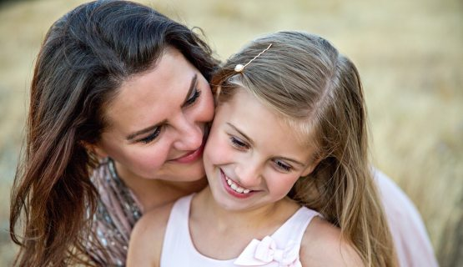
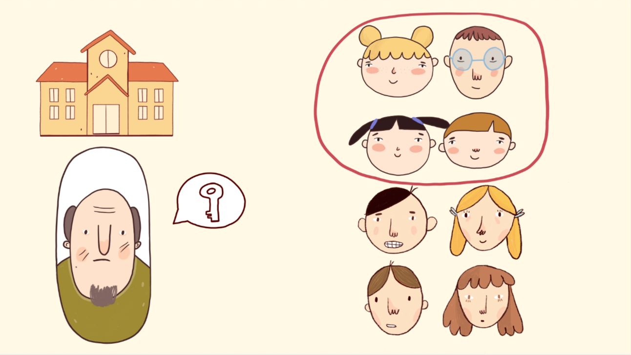
Családi és iskolai nyelvhasználat
„Az iskolában is és otthon is másképp beszéltem. Mikor bementem az iskolába, néhány olyan dolgot mondtak, azt sem tudtuk mi az. Miről beszél tanár – kérdeztük. Fogalmunk sem volt. Olyan fogalmi zavaraim voltak, hogy azt elképzelni se tudja.”
(Részlet egy pedagógusjelölttel készült interjúból)
Forrás: https://uni-eszterhazy.hu/hefoppalyazat/nevtars/7_lecke_a_csaldi_nevels_s_az_iskolzs.html

Slide 17
A családi és az intézményes nevelés kapcsolati rendszere
A családi és az intézményes nevelés kapcsolatának, egymásra épülésének szempontjából a családi funkciók közül kiemelt jelentőséggel bír a szocializáció, a személyiségformálás, hiszen ezen tevékenységek gyakorlása közben tanulja meg a kisgyermek a társadalmi együttéléshez szükséges elvárásokat, normákat, szabályokat.
Ahány család létezik, annyiféle családi mintázattal, hatással, nevelési módszerrel találkozhatnak azok a szakemberek, akik a kisgyermekek nevelését, fejlesztését választották hivatásul.
Országonként eltérő lehet a családi nevelés jelentőségének a hangsúlyozása. Európában a közgondolkodásban és a politikában is az a gyakorlat , hogy a szülők szerepkörét részesítik előnyben és ehhez megfelelő támogató rendszer is kapcsolódik.

Slide 18
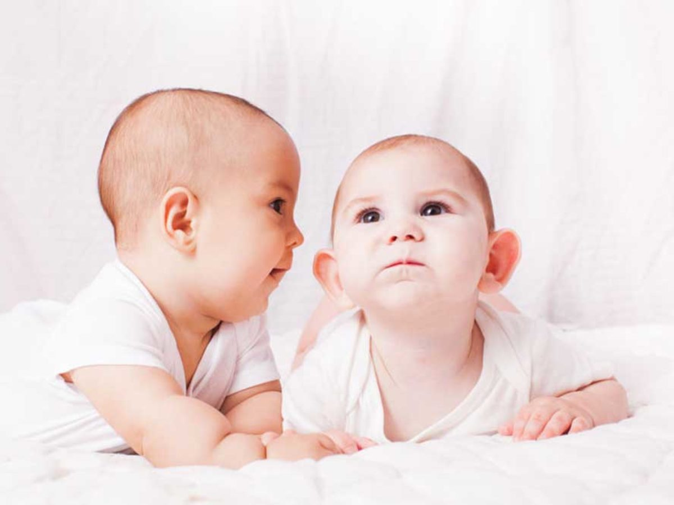
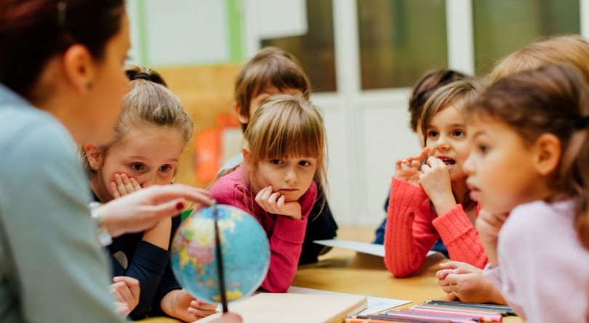
Társas kapcsolatok alakulása 1.
„A gyermekek kortársaikhoz fűződő viszonya a kapcsolatok kialakulásától a serdülőkor végéig jellemző változásokat mutat.
A társas kapcsolatokban a felnőttek mellett korai életkortól kezdve szerepet játszanak a kortársak is.
Már egy év alatti csecsemők is felélénkülési reakciót adnak a gyerektársak jelenlétében. Egyéves kor után már interakcióba is lépnek egymással.
A kortárskapcsolatok fokozatosan nyerik el egyre nagyobb szerepüket a gyermekek életében. Az óvodáskorra még a felnőttek szerepének dominanciája jellemző, mind az együttesen eltöltött idő, mind a normatív befolyás szempontjából.
Forrás: N. Kollár Katalin, Szabó Éva: Pszichológia pedagógusoknak.

Slide 19
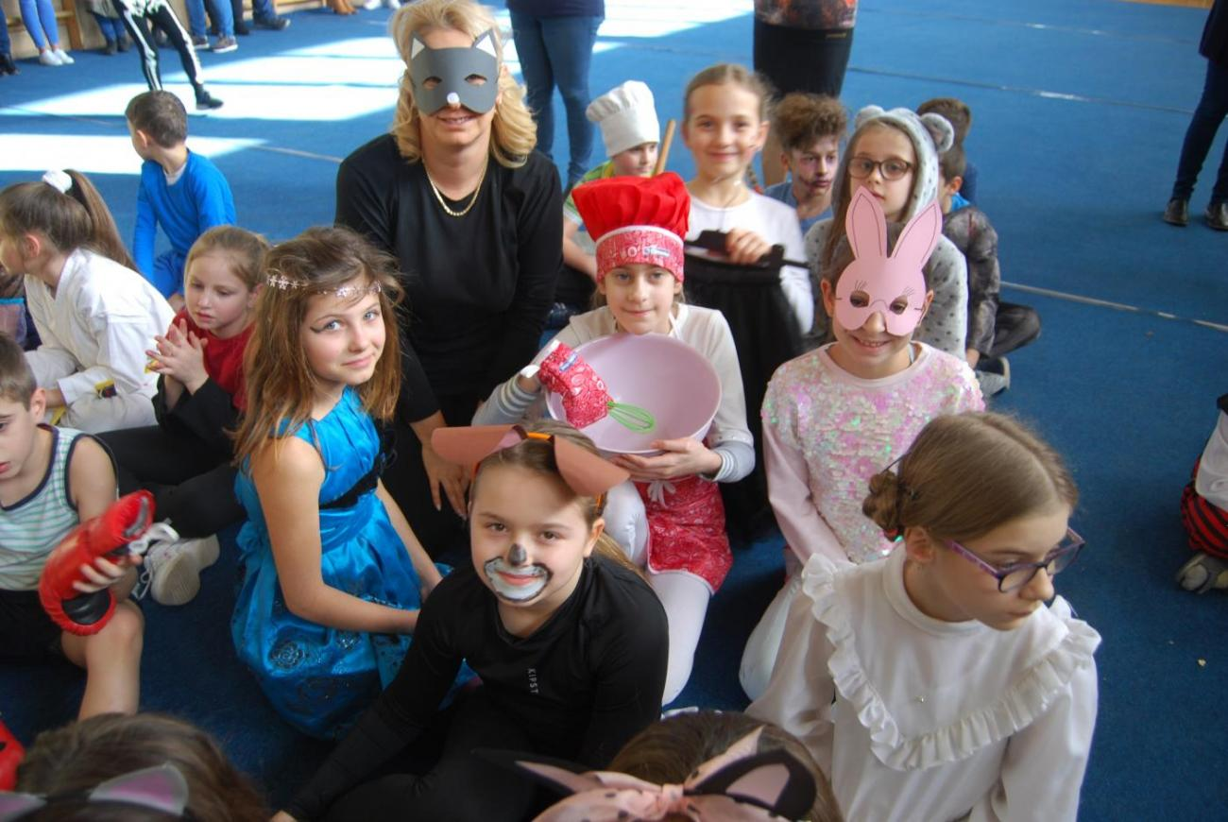
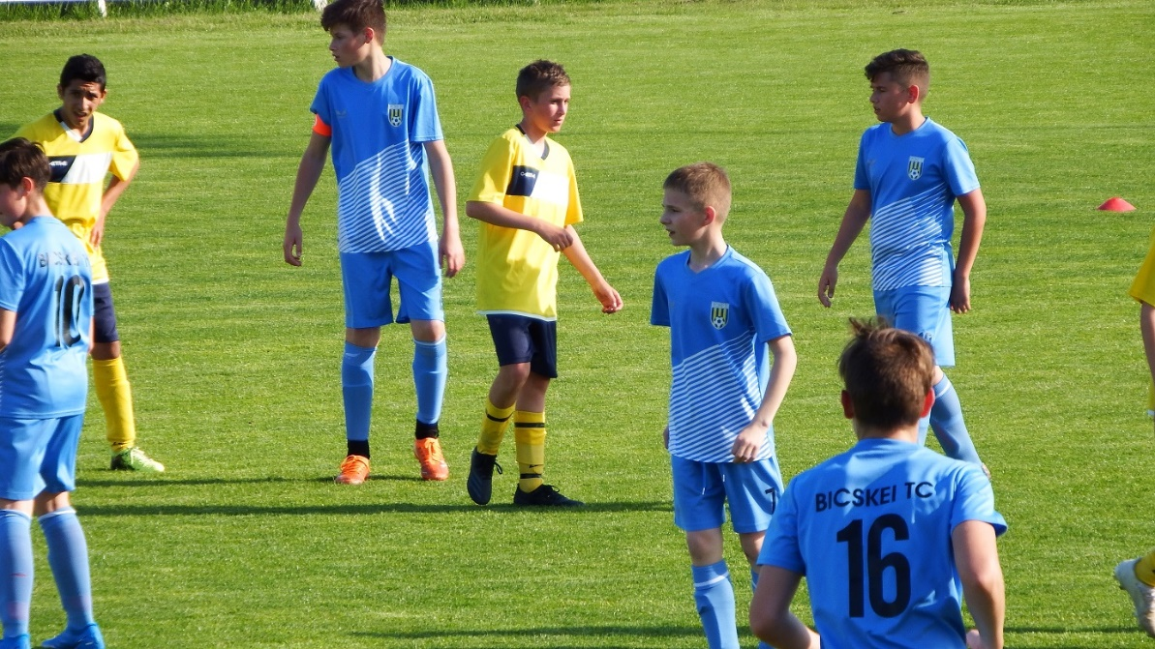
Társas kapcsolatok alakulása 2.
A 6-10 éves korosztály az ideje nagyobbik részét már a kortársak körében tölti, a normatív befolyás szempontjából azonban még mindig a felnőttek játsszák a meghatározó szerepet.
13-15 éves korban következik be a teljes átpártolás. Ettől a kortól kezdődően a kortársak nemcsak szabadidős partnerekként a legfontosabbak, hanem a társas befolyásolásuk is sok területen nagyobb a felnőttekénél.”
Forrás: N. Kollár Katalin, Szabó Éva: Pszichológia pedagógusoknak.

Slide 20


Társas kapcsolatok alakulása 3.
A kamaszkorban megnő a kortársak, kortárscsoportok jelentősége.
Ez az életkori szakasz senkinek se könnyű, sem a szülőnek, sem a gyermeknek, sem a pedagógusnak, hiszen az ilyenkor bekövetkező változások komoly feszültséget okoznak a félig felnőtt, félig még gyerek személyiségében, ami miatt gyakran a kamasz se tudja, hogy mit kezdjen az érzelmeivel.
Ami biztos, hogy függetlenül attól, hogy melyik gyerek hogyan viselkedik kamaszkorban, a szeretet és a türelem, a higgadtság, az őszinte kommunikáció ennek az átvészelésében is segíthet.

Slide 21
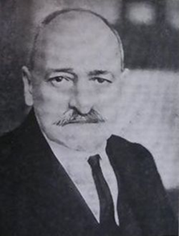


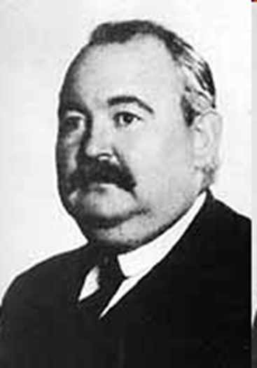



Két régi magyar pedagógiai gondolkodó az életkori szakaszokról
Nagy László
Karácsony Sándor
(1857-1931
(1891-1952)

Slide 22
Nagy László: Didaktika gyermekfejlődéstani alapon (1921)
Kor | Domináló funkciók | Foglalkoztatás | Módszer
7-8 év A szubjektív érdeklődés kora | Izolált képzetek fantasztikus szintézise. Érdeklődés: szubjektív Beleélő fantázia | A gyermeki kedélyélet szubjektív kapcsolata családi és természeti környezetéhez | Utánzás Beleélés Élmény Cselekvő szemlélet
9-10 év Az objektív tapasztalatszerzés kora | Felfogás: konkrét Érdeklődés: objektív Gondolkozás: analitikus | A természet és a föld életének konkrét tapasztalatokon nyugvó megfigyelése | Megfigyelés Kísérletezés Mérés Önálló kutatás
11-12 év A gyakorlati cselekvések kora | Konkrét és objektív érdeklődés gyakorlati irányú tevékenységet követel | A természettudományok alapján gyakorlati munkák és konstrukciók | Kísérlet Gyűjtés Rendezés Technikai gyakorlatok
13-14 év Az etikai és szociális érdeklődés kora | Absztrakt képzetek objektiválása | A szociális és etikai én alakítása történelmi és irodalmi élmények nyomán | Az intuitív beleélés foglalkoztatása

Slide 23
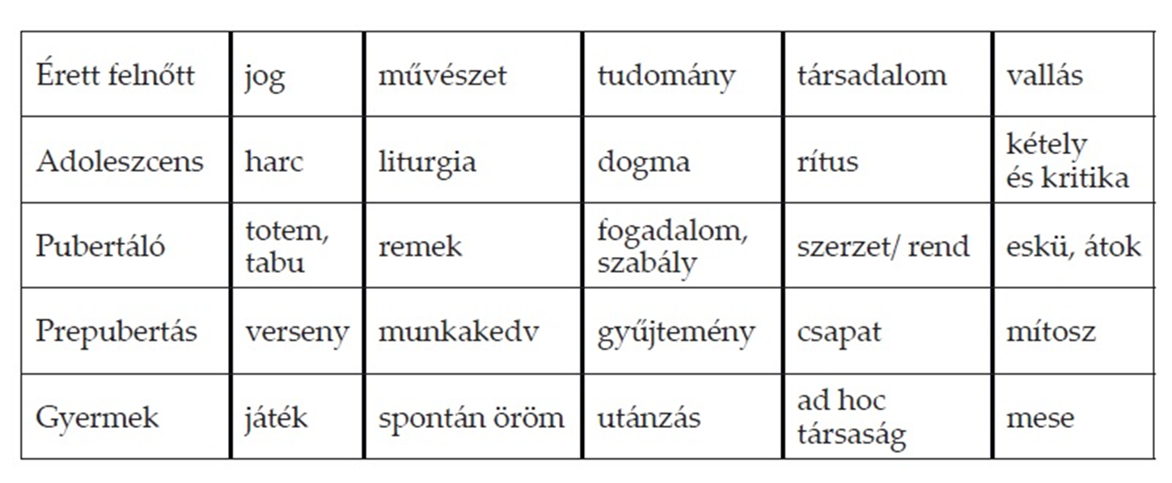
Karácsony Sándor fejlődéslélektana
Forrás: Deme Tamás: Karácsony Sándor fejlődéslélektana a mai pszichológia tükrében.

Slide 24
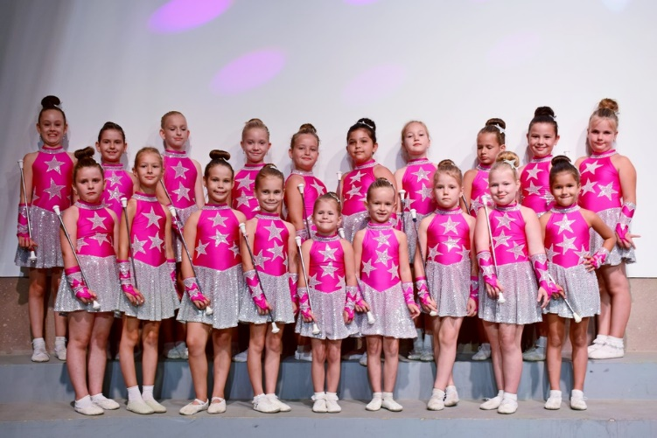


A csoport
„A csoport szociálpszichológiai értelemben az egymással tartósan interakcióban lévő személyeket jelenti.
A közös cél, együttes tevékenység, kohézió, csoportstruktúra
jellemzi ezek működését.
Különböző csoportoknak vagyunk tagjai.
Életünk különböző szakaszaiban ezek változnak, átalakulnak, számuk bővül vagy akár csökken.”
Forrás: N. Kollár Katalin, Szabó Éva: Pszichológia pedagógusoknak.

Slide 25
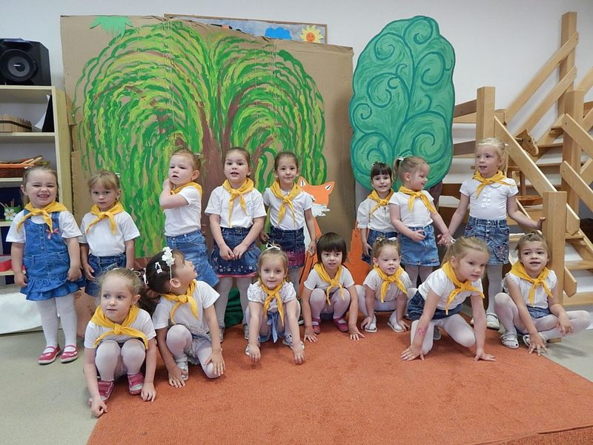
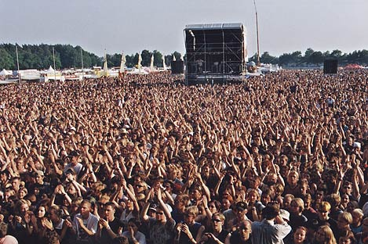
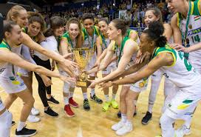
A csoportszerveződés típusai
• a személyre gyakorolt jelentőség szerint: elsődleges és másodlagos csoport;
• a csoportszervezés típusa alapján formális és informális csoport: a formális kívülről létrehozott, míg az informális önkéntes alapon szerveződő csoporttagság,
• a csoporttagság eredete alapján szerzett és veleszületett csoporttagság,
• méret alapján kiscsoport, nagycsoport és tömeg.

Slide 26

Feladat:
Mondjon minél több példát arra, hogy az eddigi élete során milyen csoportokhoz tartozott!
Ezek az előző tipizálás szerint milyen szerveződési formák voltak?

Slide 27



Percepciós különbségek a saját és a másik csoport észlelésében
Társainkat másoktól eltérő módon látjuk, ha csoporttársainkként, illetve külső csoportok tagjaiként definiáljuk őket.
1.) Egyneműsítési hatás: a másik csoport tagjait hajlamosabbak vagyunk egyformábbnak észlelni, mint a saját csoporthoz tartozó egyéneket.
A jelenség egyik kézenfekvő magyarázata az, hogy amíg a másik csoport tagjaira alapvetően mint a csoportjellemzők képviselőire gondolunk, és a csoportra vonatkozó címkét és sztereotípiákat használjuk a megítéléshez, addig a saját csoport tagjait hajlamosabbak vagyunk az egyéni jellemzők alapján megítélni (Aronson, 2002).
2.) A saját csoport pozitívabb észlelésének is vannak kísérleti bizonyítékai.
Pl.: „A b-sek bénák”. „Az a-sok nagyképűek”.

Slide 28
A csoportfejlődés fázisai
• alakulás (forming):
a személyek egymás megismerésével és önmaguk bemutatásával vannak elfoglalva,
• viharzás (storming):
a pozíciókért és szerepekért vívott harc fázisa,
• normaképzés (norming):
kialakulnak a csoportra jellemző értékek, viselkedési stílus és a csoport által elvárt szabályok,
• működés (performing):
csak az előző három szakasz lezárulásával következik be,
• megszűnés szakasza (ending).

Slide 29

Mi az a sztereotípia?
„Olyan könnyen megragadható jellegzetességeket nevezünk sztereotípiáknak, amelyekről feltételezzük, hogy egy egész csoportra igazak.
Például: „A skótok fukarok, az olaszok szenvedélyesek” – mondják, és ezek a kijelentések a minősítésen és kategorizáláson kívül az értékelést is magukba foglalják.
A sztereotípiák tehát nem mindig negatívak, nem mindig szólnak kisebbségi csoportról és nem is mindig hamisak.
Fontos jellemzőjük viszont, hogy a változással szemben ellenálló, rögzült látásmódot jelenítenek meg.”
Forrás: https://www.nkp.hu/tankonyv/etika_8/lecke_01_008

Slide 30
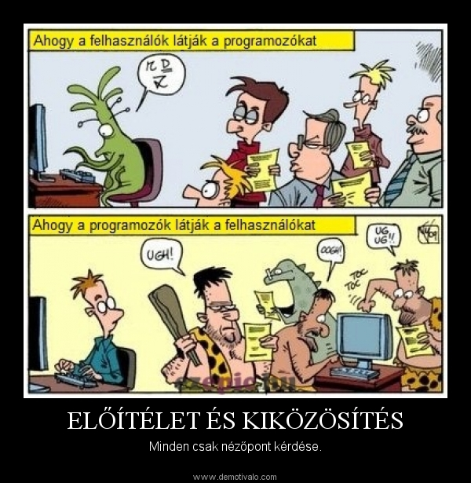
Sztereotípiából előítélet
A sztereotípia könnyen vezethet előítélet megjelenéséhez, ami nem más, mint hibás vagy merev általánosításokon alapuló, előre kialakított vélemény.
Az előítélet része egy adott személlyel szemben érzett idegenkedés vagy ellenségesség, „amelynek alapja pusztán annyi, hogy az illető egy adott csoporthoz tartozik, és ezért feltételezik róla, hogy a csoportnak tulajdonított negatív tulajdonságokkal ő is rendelkezik.”
(Gordon W. Allport: Az előítélet)
Forrás: https://www.nkp.hu/tankonyv/etika_8/lecke_01_008

Slide 31
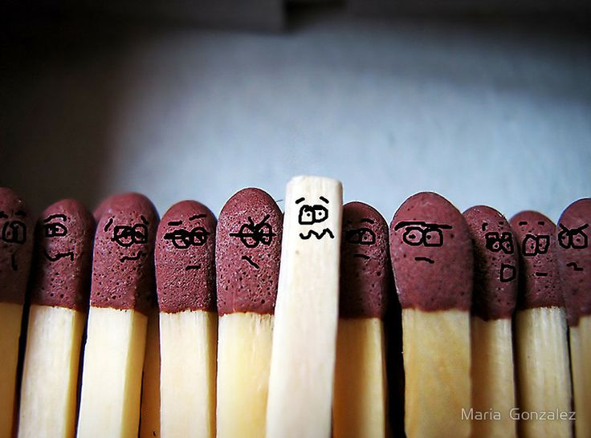

Diszkrimináció
Diszkriminációról akkor beszélünk, ha a csoporthoz tartozás az egyenlőtlen bánásmód alapjává válik.
Azaz egy csoport tagja a csoporthoz való tartozás révén élvez bizonyos előnyt, míg egy másik csoport tagja számára az előny azért nem elérhető, mert nem ugyanahhoz a csoporthoz tartozik.

Slide 32
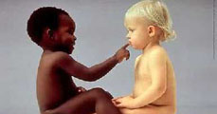

Mit tehetünk a diszkrimináció ellen?
http://egymasralepnitilos.hu/online-jatek

Slide 33
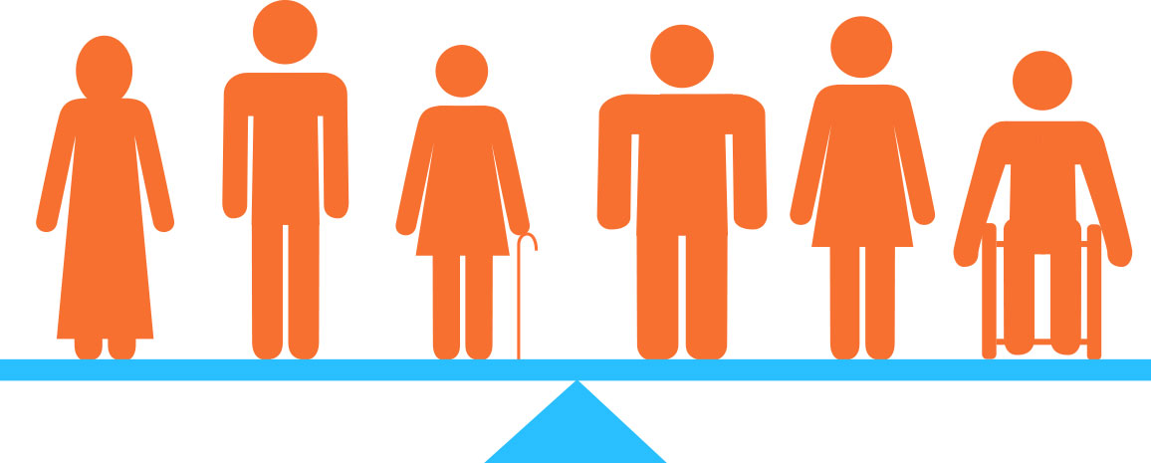
Mi az esélyegyenlőség?

Slide 34
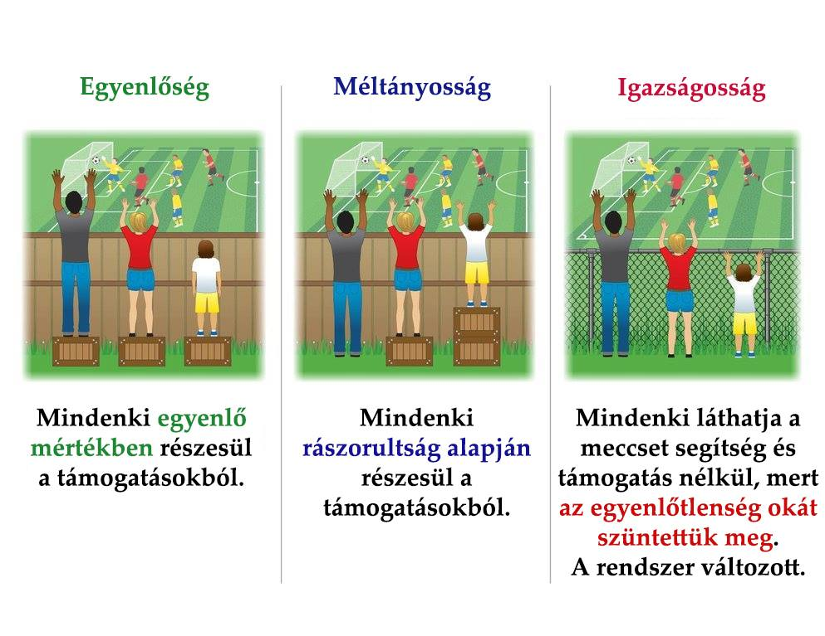

Slide 35
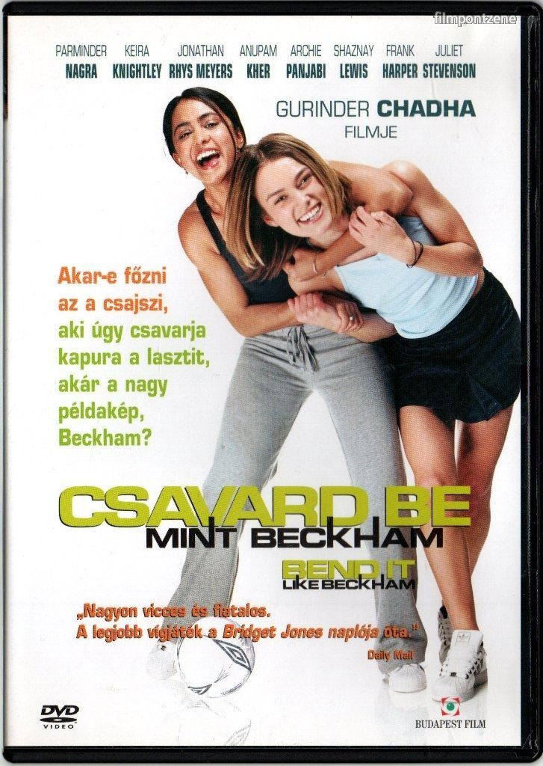
Feladat:
Nézze meg a
Csavard be, mint Beckham című filmet!
(angol–német–amerikai film, 2002, rendezte: Gurinder Chadha)
Mi történik, ha valaki focirajongó, de lány, ráadásul indiai származású?

Slide 36
További felhasznált irodalom
Deme Tamás (2016): Karácsony Sándor fejlődéslélektana a mai pszichológia tükrében. Magyar Szemle, 11-12. sz. 55-69.
Kron, F, W. (2000): Pedagógia. Osiris, Budapest.
N. Kollár Katalin, Szabó Éva (szerk., 2004): Pszichológia pedagógusoknak. Osiris, Budapest.

